Slide 1
公文助手功能实现流程说明
本公文助手用于协助用户调整文档格式，提升工作效率，具体功能如下：
1、格式集工具运用
（1）单项格式运用；
（2）全文格式运用；
2、格式集设置
（1）格式集新建；
（2）格式集修改；
（3）格式集保存与删除；
3、格式集分享
4、疑难问题解决

Slide 2
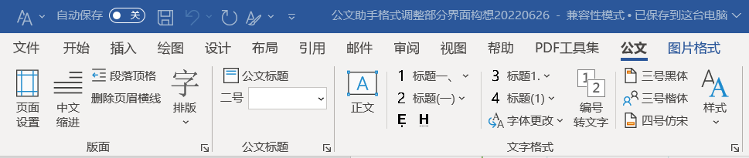


1、格式集工具运用--（1）、单项格式运用
小王团队格式
三级标题
段 落
表 格
页脚注释
zhouhanchng@163.com
图 片
文 字
页 码
符 号
编 号
页 眉
格式集
单项格式
全文格式
以调整页眉为例
1、插件预设说明
启动word后，点击工具栏中的“公文助手”（文件、开始那一排），插件自动匹配在“小王团队格式”格式集，单项格式部分自动匹配“小王团队格式”格式集中的单项格式
2、使用流程
S1：选中页眉部分 S2：点击“页眉”按键
3、使用效果
将原页眉格式调整为“小王团队格式”格式集中预设的页眉格式

Slide 3
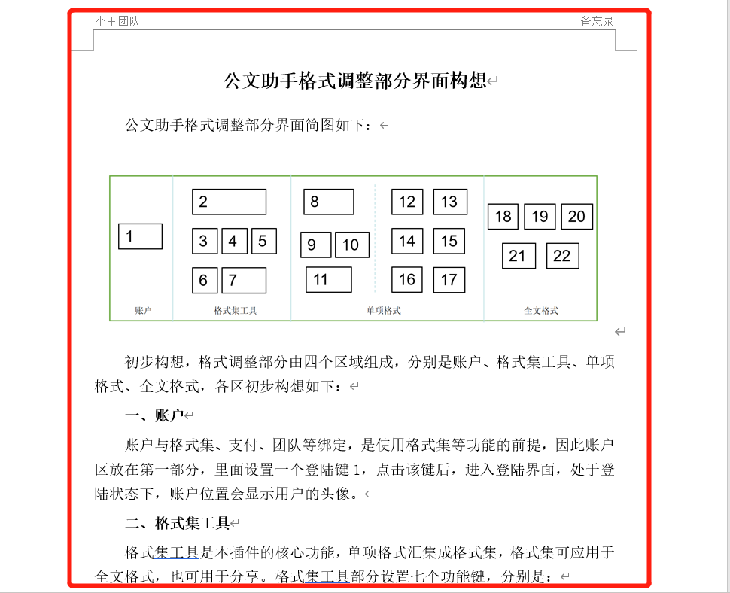
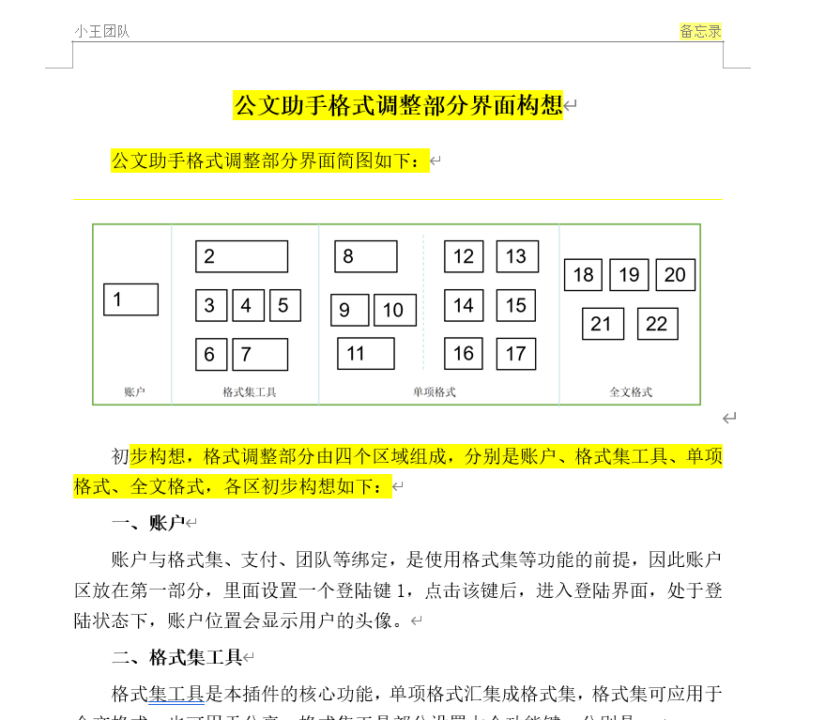
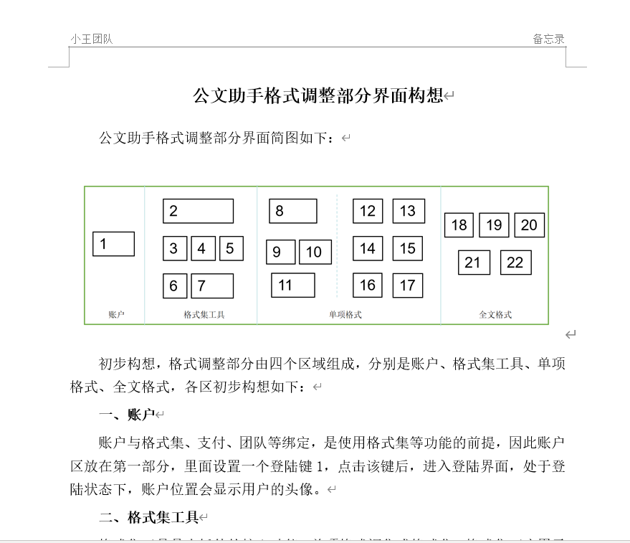
1、格式集设置--（2）、全文格式运用
小王团队格式
三级标题
段 落
表 格
全文检查
页脚注释
全文修改
zhouhanchng@163.com
图 片
文 字
页 码
图片修改
符 号
编 号
页 眉
全文提取
格式集
单项格式
全文格式
以修改全文格式为例
1、插件预设说明
启动word后，点击工具栏中的“公文助手”（文件、开始那一排），插件自动匹配在“小王团队格式”格式集，全文格式部分自动匹配“小王团队格式”格式集中的全文格式
2、使用流程
S1：Ctrl+A选中全文 S2：点击“全文检查”按键（可跳过） S3：点击“全文修改”按键 S4：点击“图片修改”按键
3、使用效果
执行S2后，全文以黄底色标记与“小王团队格式”格式集不符的部分；执行S3后，将全文格式调整为“小王团队格式”格式集预设的全部格式；执行S4后全文图片统一为预设格式

Slide 4

2、格式集工具运用--（1）、格式集新建
小王团队格式
三级标题
段 落
表 格
全文检查
段 落
符 号
页脚注释
全文修改
新 建
编 辑
图 片
文 字
zhouhanchng@163.com
页 码
页码修改
保 存
删 除
符 号
编 号
页 眉
全文提取
格式集
单项格式
全文格式
1、插件预设说明
启动word后，点击工具栏中的“公文助手”（文件、开始那一排），插件自动匹配在“小王团队格式”格式集
2、使用流程
S1：点击“新建”按键，格式集选择框变为空白，进入未匹配格式集状态 S2：选中拟录入格式的段落，如页码（可跳过） S3：点击对应的单项格式按键，如“页码” S4：完成S3后，弹出提取的格式框，可编辑
S5：确认无误后，点击弹出格式框右下角的确认键或放弃键 S6：重复S2-S5的步骤，完成全部格式提取，可不设置任意单项格式 S7：点击“保存”键，弹出格式集命名框 S8：命名，点击弹出命名框右下角的确认键或放弃键，完成格式集新建，格式集选择框出现新建的格式集名称，插件自动匹配新建的格式集 S9：如新建过程中放弃，在格式集选择框中点击已存在的任意格式集即可
3、使用效果
完成以上S1-S8后，用户新建1个格式集，该格式集同时保存在云端和本地，之后用户可在格式集选择框中找到

Slide 5
2、格式集工具运用--（2）、格式集修改
小王团队格式
三级标题
段 落
表 格
全文检查
段 落
符 号
页脚注释
全文修改
新 建
修 改
图 片
文 字
zhouhanchng@163.com
页 码
页码修改
保 存
删 除
符 号
编 号
页 眉
全文提取
格式集
单项格式
全文格式
1、插件预设说明
启动word后，点击工具栏中的“公文助手”（文件、开始那一排），插件自动匹配在“小王团队格式”格式集
2、使用流程
S1：点击“修改”按键，格式集选择框变为空白，进入未匹配格式集状态 S2：选中拟录入格式的段落，如页码（可跳过） S3：点击对应的单项格式按键，如“页码” S4：完成S3后，弹出提取的格式框，可编辑
S5：确认无误后，点击弹出格式框右下角的确认键或放弃键，新的单项格式覆盖原单项格式 S6：重复S2-S5的步骤，完成全部格式提取，可不替换原任意单项格式 S7：点击“保存”键，弹出格式集命名框 S8：命名，同时选择覆盖原格式集或新建格式集，点击弹出命名框右下角的确认键或放弃键，完成格式集修改，格式集选择框出现修改后的格式集名称，插件自动匹配修改后的格式集 S9：如修改过程中放弃，在格式集选择框中选择原格式集即可
3、使用效果
完成以上S1-S8后，用户修改完成原格式集，修改后的格式集覆盖原格式集或形成新的格式集，之后用户可在格式集选择框中找到

Slide 6
2、格式集工具运用--（3）、格式集保存与删除
小王团队格式
三级标题
段 落
表 格
全文检查
段 落
符 号
页脚注释
全文修改
新 建
修 改
图 片
文 字
zhouhanchng@163.com
页 码
页码修改
保 存
删 除
符 号
编 号
页 眉
全文提取
格式集
单项格式
全文格式
1、插件预设说明
启动word后，点击工具栏中的“公文助手”（文件、开始那一排），插件自动匹配在“小王团队格式”格式集
2、使用流程
S1：点击“删除”按键，弹出确认框，格式集选择框空白，进入未匹配状态 S2：点击确认框中的确认、放弃，完成格式集删除
3、使用效果
删除格式集，格式集选择框中无法再找到该格式集

Slide 7
3、格式集分享
小王团队格式
三级标题
段 落
表 格
全文检查
段 落
符 号
页脚注释
全文修改
新 建
修 改
图 片
文 字
zhouhanchng@163.com
页 码
页码修改
保 存
删 除
符 号
编 号
页 眉
全文提取
格式集
单项格式
全文格式
1、插件预设说明
启动word后，点击工具栏中的“公文助手”（文件、开始那一排），插件自动匹配在“小王团队格式”格式集
2、使用流程
S1：点击“分享”图标，通过默认浏览器打开分享网页 S2：网页中设置一个搜索框，用户可在搜索框中输入分享对象的账户，或上传标准模板的账户清单，找到分享对象账户后，点击可一键分享格式集，或者一键分享已保存的文档
3、使用效果
用户可借此统一团队的格式。团队成员收到的格式集会自动出现在格式集选择框，选择即可使用。用户收到的文件会自动保存在用户的账户云中

Slide 8
4、疑难问题解决
小王团队格式
三级标题
段 落
表 格
全文检查
段 落
符 号
页脚注释
全文修改
新 建
修 改
图 片
文 字
word轻松用
zhouhanchng@163.com
页 码
页码修改
保 存
删 除
符 号
编 号
页 眉
全文提取
格式集
单项格式
全文格式
答疑解惑
1、插件预设说明
启动word后，点击工具栏中的“公文助手”（文件、开始那一排），插件自动匹配在“小王团队格式”格式集
2、使用流程
S1：在答疑解惑部分设置搜索框，在“word轻松用” 位置输入任何word问题，点击回车，用默认浏览器弹出我们的检索页，给出匹配度最高的解决方案；同时提供在线答疑服务；付费人工答疑服务
3、使用效果
提供高效、准确、最新的word疑难问题解决方案

Slide 9
愿我们成功！
愿我们始终饱含改变生活的热情，至死做一个理想主义者！

